Slide 1
Jahrmarkter Landsleute treffen sich gerne. Sowohl in Jahrmarkt als auch in der neuen Heimat hier gibt es Fotos zu bestaunen, die Nachbarn und verwandte Jahrgänge zeigen. Viele der Personen sind schon in der Ewigkeit, die Erinnerungen an sie alle sollen hier lebendig werden.
FOTO-ERINNERUNGEN

Slide 2
Jahrgangstreffen des Jahrgangs 1922 rechts außen Johann Maltry mit Instrument

Slide 4
Treffen in Ulm

Slide 5
Männer unter sich

Slide 6
Jahrmarkter Frauen in Freiburg

Slide 7
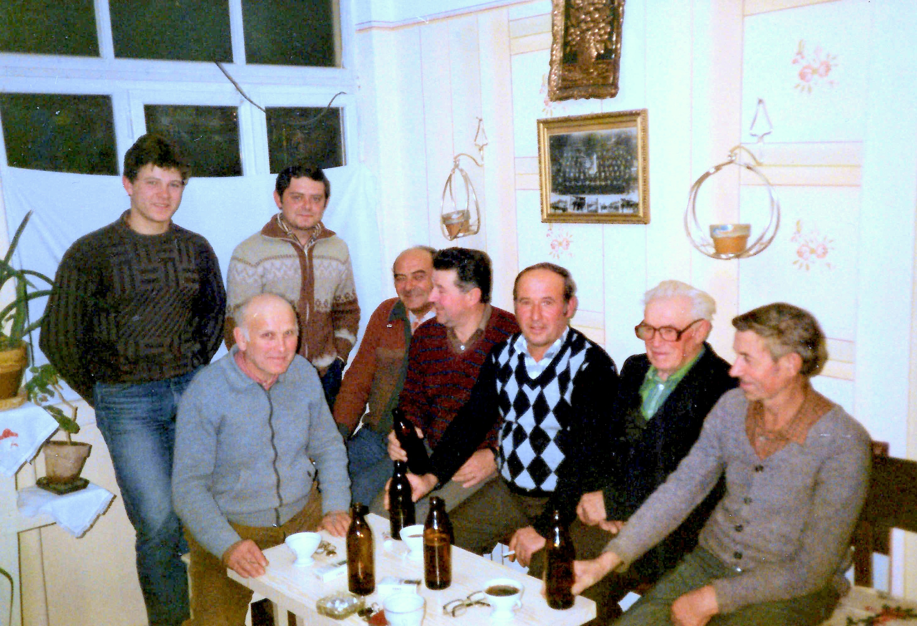
Wie üblich Männer und Frauen getrennt bei Unterhaltung

Slide 8
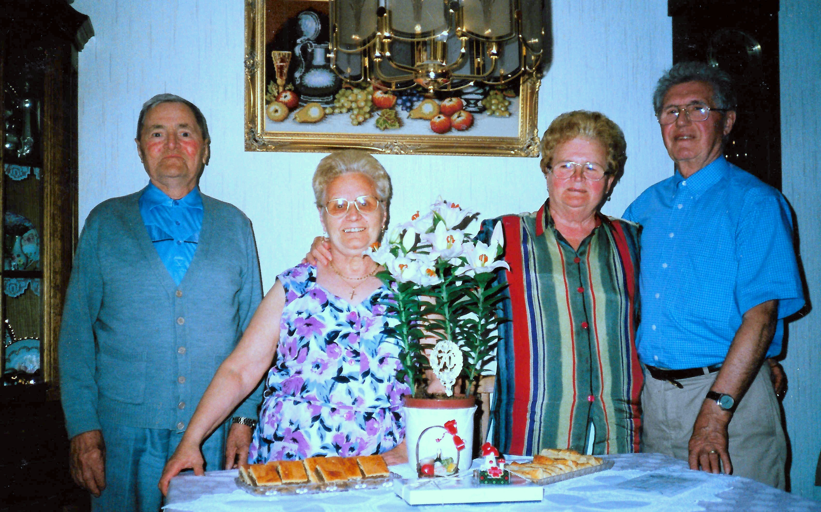
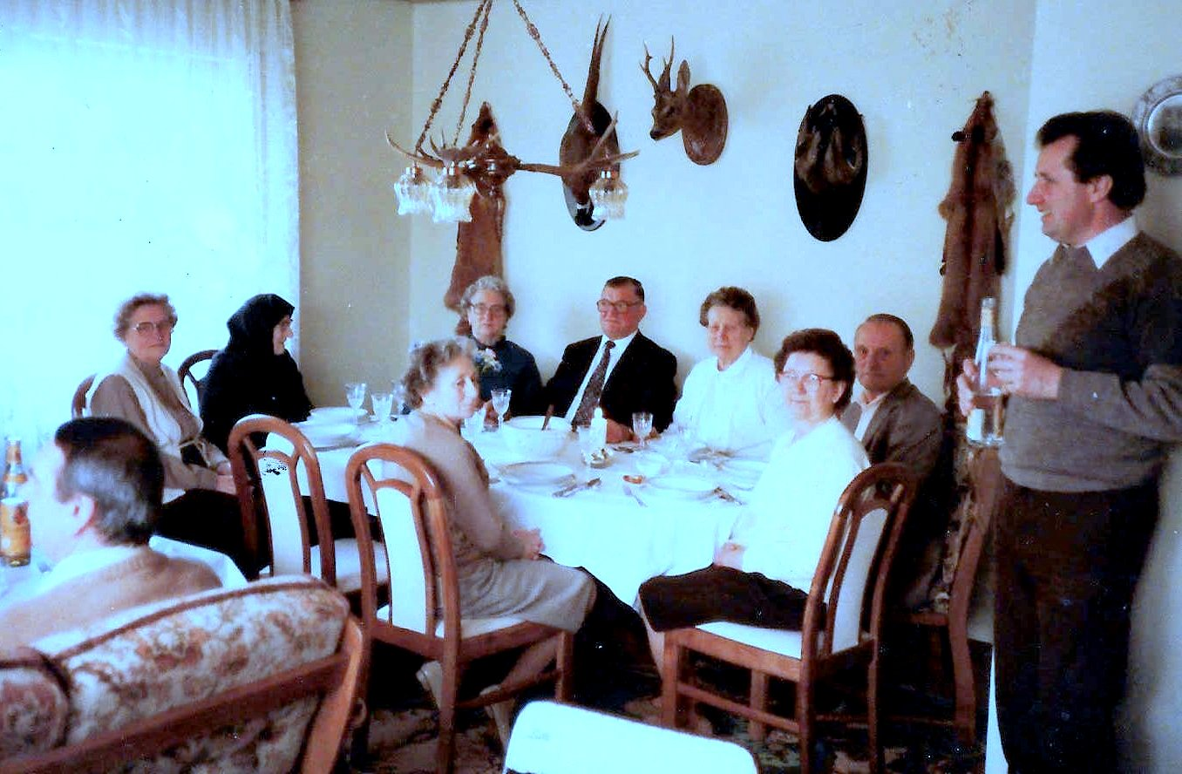
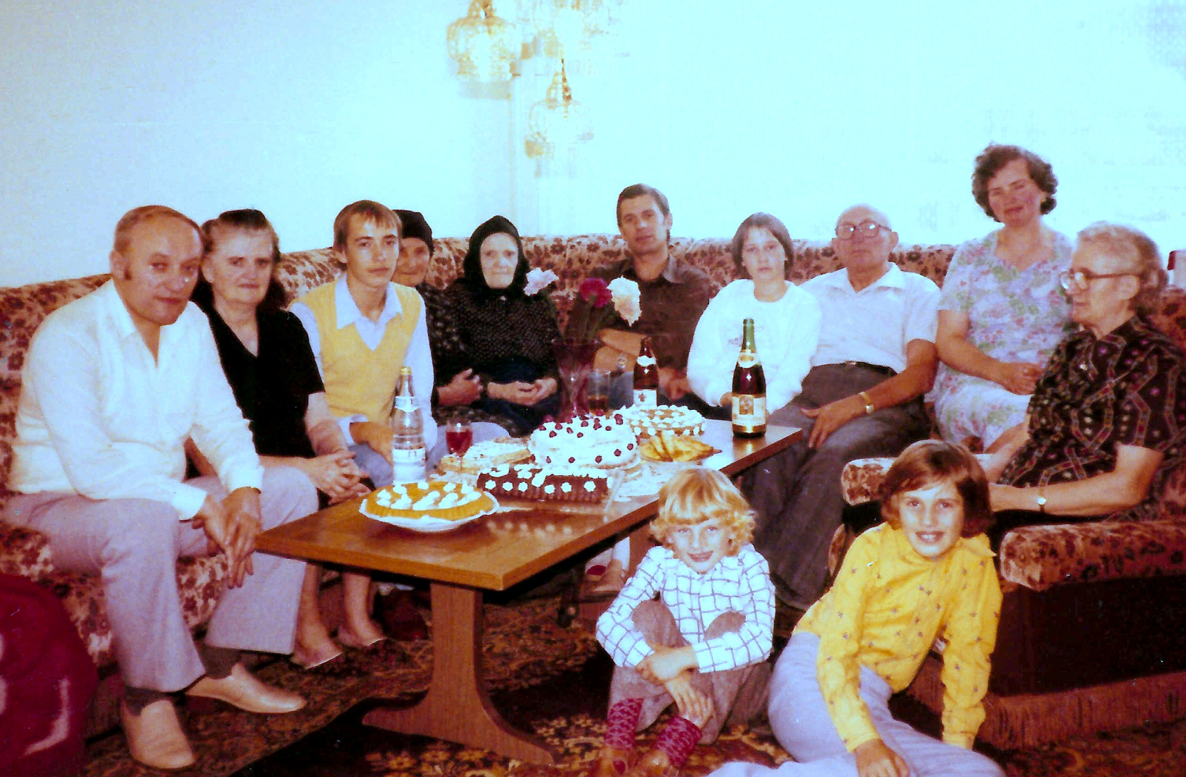
Familien: Nower, Kilzer, Frombach, Rückert, Ebner, Tassinger, Kronenberger, Schmidt und Mischon.

Slide 9
Fünf Generationen Anfang der 80er Jahre in Rastatt: Uroma Kohn Oma Albinger Mutter Marx Sohn Marx Tochter Loris.

Slide 10
Zuhause war es immer schön, gemeinsam durfte man durchs Leben gehen. Es wurde auch gefeiert und unterhalten. Familien von links: Ebner, Mathis , Ebner, Koch und Loris.

Slide 11
Bischof Sebastian Kräuter in Osthofen, gerne unter uns Jahrmarktern.

